Slide 1


主 讲: 罗婷婷

Slide 2
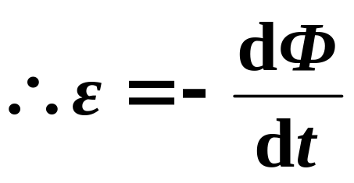




电 磁 感 应
一.电磁感应的基本规律：
1. 法拉第电磁感应定律
①计算步骤
（1）首先选定回路L的绕行方向.
（2）按照右手螺旋关系确定出回路的正法线方向.
（3）确定通过回路的磁通量的正负.
（4）确定磁通量的时间变化率的正负.
L
（5）最后确定感应电动势的正负.
ε 与回路 L绕向相反；
ε 与回路 L绕向相同。

Slide 3
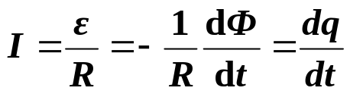
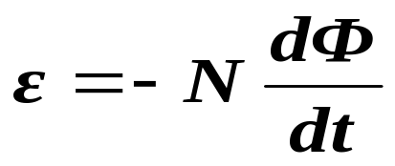
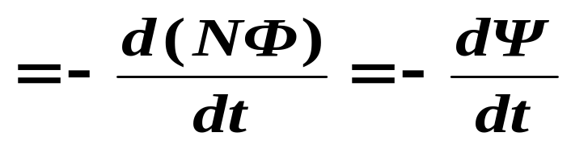

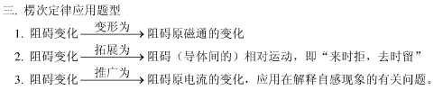
②感应电流
③若为N匝
2. 楞次定律：用于判断感应电流的方向
①
②
③

Slide 4
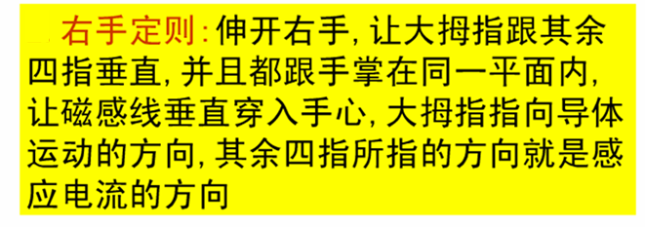
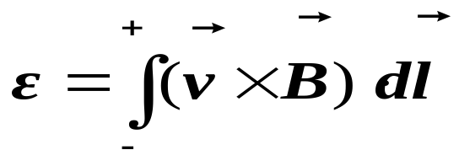
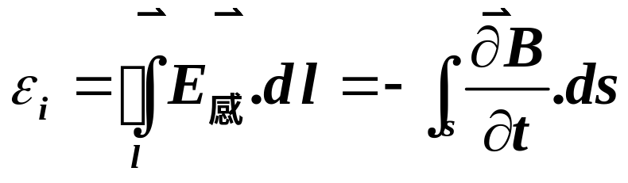
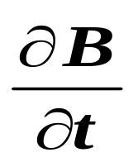
3. 右手定则
二.动生电动势和感生电动势
1.动生电动势：B不变，回路变
非静电力：洛仑兹力
非静电力：感生电场力
（涡旋电场力
2.感生电动势：B变，回路不变
E_{感}与 构成左手螺旋关系

Slide 5
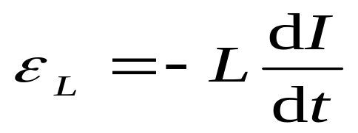
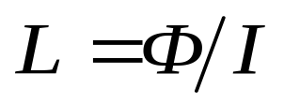


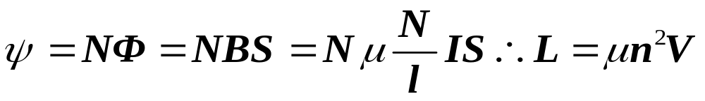


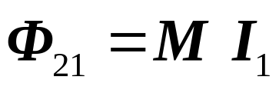
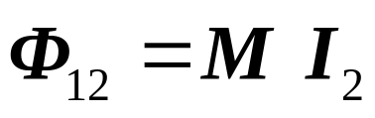
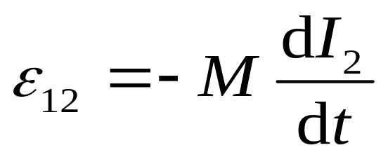
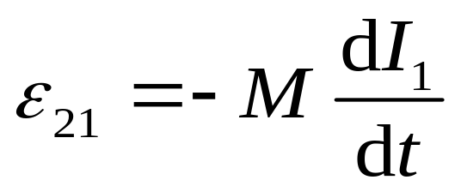
三.自感、互感和磁场能量
1）自感
自感电动势
计算自感L：通电流I，计算B，求 ：
2）互感
互感电动势:

Slide 6


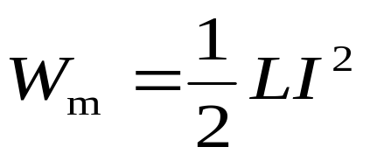
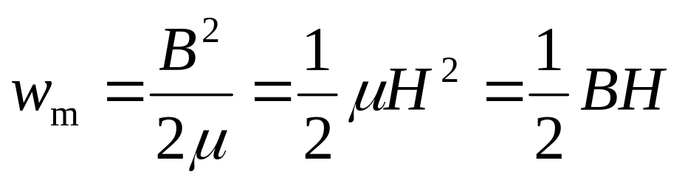
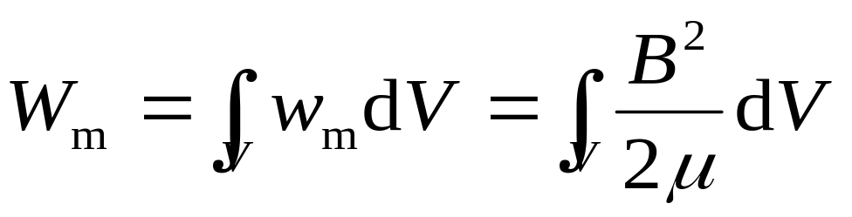
互感的计算方法:
先设某一线圈中通以电流 I 求出另一线圈的磁通量
3.自感磁能
磁场能量密度
磁场能量

Slide 7
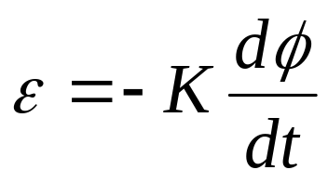

练习29 电磁感应(一)
将形状完全相同的铜环和木环静止放置，并使通过两环面的磁通
量随时间的变化率相等，则不计自感时
(A) 铜环中有感应电动势，木环中无感应电动势．
(B) 铜环中感应电动势大，木环中感应电动势小．
(C) 铜环中感应电动势小，木环中感应电动势大．
(D) 两环中感应电动势相等．
不论何种原因使通过回路面积的磁通量发生变化时，回路中产生的感应电动势的大小与磁通量对时间的变化率成正比。即
答案：(D)

Slide 8
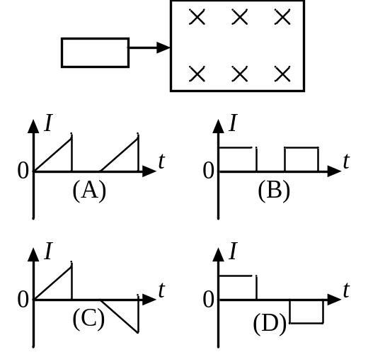
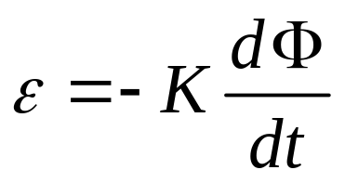
2. 如图所示，一矩形线圈，以匀速自无场区平移进入均匀磁场区，又平移穿出．在(A)、(B)、(C)、(D)各I--t曲线中哪一种符合线圈中的电流随时间的变化关系(取逆时针指向为电流正方向，且不计线圈的自感)？
法拉第电磁感应定律
不论何种原因使通过回路面积的磁通量发生变化时，回路中产生的感应电动势的大小与磁通量对时间的变化率成正比。即
楞次定律：闭合回路中产生的感应电流的方向，总是使得这感应电流在回路中所产生的磁通去补偿（或反抗）引起感应电流的磁通的变化。

Slide 9
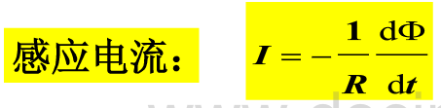
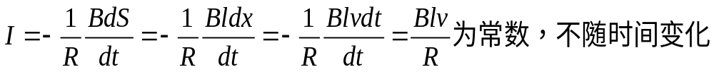
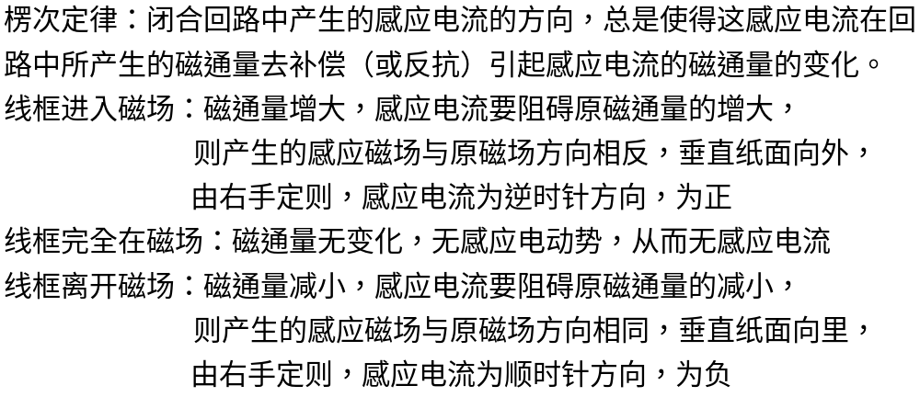
解：设线框的宽为l，匀速运动的速度为v，在dt时间内，切割磁感线的面积为dS
答案：D

Slide 10

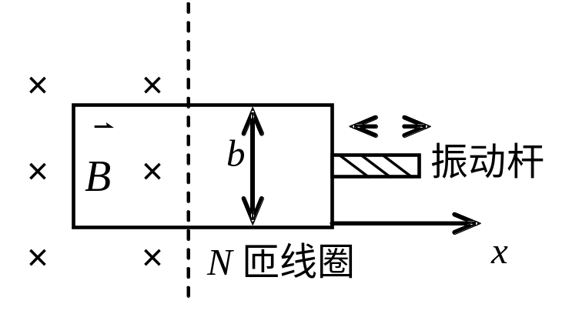
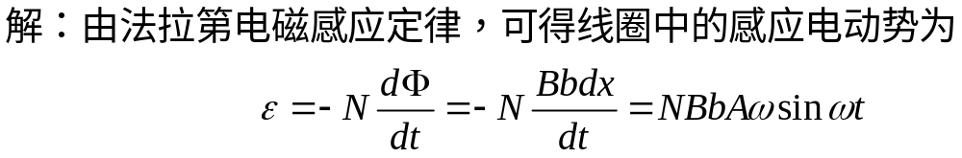
3. 磁换能器常用来检测微小的振动．如图，在振动杆的一端固接一个N匝的矩形线圈，线圈的一部分在匀强磁场 中，设杆的微小振动规律为x =Acos w t ,线圈随杆振动时，线圈中的感应电动势为____________________．

Slide 11

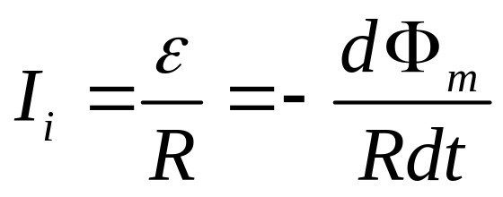
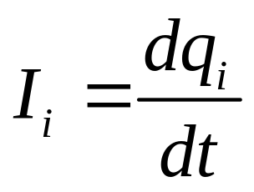
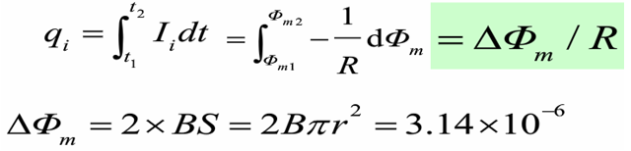



4. 桌子上水平放置一个半径r =10 cm的金属圆环，其电阻R =1W．
若地球磁场磁感强度的竖直分量为5×10-5 T．那么将环面翻转一
次，沿环流过任一横截面的电荷q =______________．
分析：当把环翻转180°的过程中，穿过圆环的磁通量变化量的
大小为2BS，根据法拉第电磁感应定律、欧姆定律和电量公式
q=It求解．
Wb
C

Slide 12
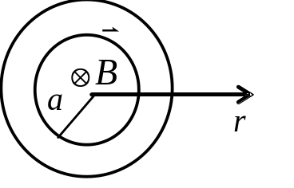
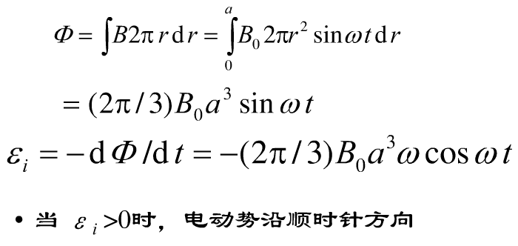
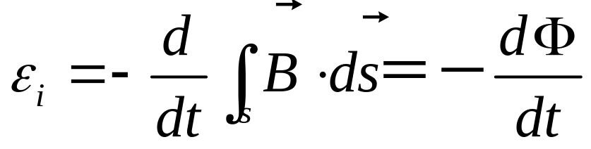
5. 一长圆柱状磁场，磁场方向沿轴线并垂直图面向里，磁场大小
既随到轴线的距离r成正比而变化，又随时间t作正弦变化，即
B =B0rsinωt，B0、ω均为常数．若在磁场内放一半径为a的金属
圆环，环心在圆柱状磁场的轴线上，求金属环中的感生电动势，
并讨论其方向．
感生电动势：B变，回路不变
E_{感}与 构成左手螺旋关系

Slide 13
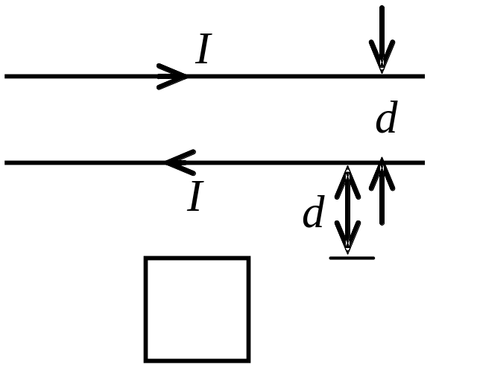
6. 两根平行无限长直导线相距为d，载有大小相等方向相反的
电流I，电流变化率dI /dt =α >0．一个边长为d的正方形线圈位
于导线平面内与一根导线相距d，如图所示．求线圈中的感应
电动势ε，并说明线圈中的感应电流是顺时针还是逆时针方向．

Slide 14
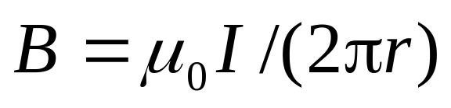
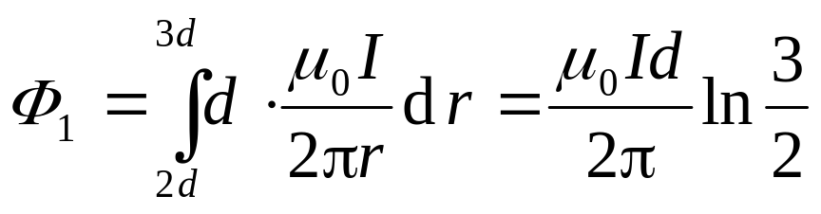
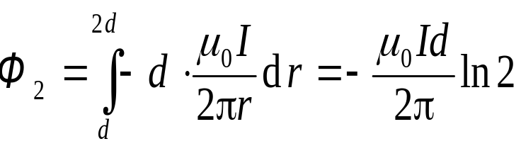
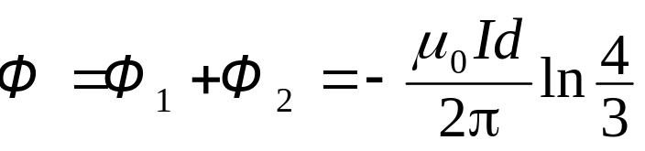
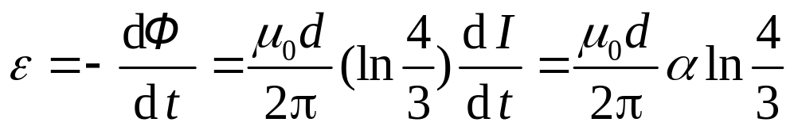

解: 载流为I的无限长直导线在与其相距为r处产生的磁感强度为:
以顺时针绕向为线圈回路的正方向,与线圈相距较远的导线在
线圈中产生的磁通量为:
与线圈相距较近的导线对线圈的磁通量为:
总磁通量
感应电动势为:
因为E >0和回路正方向为顺时针,所以 E 的绕向为顺时针方向,线圈中的感应电流亦是顺时针方向．

Slide 15


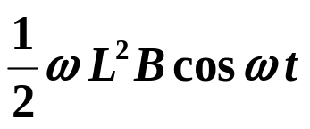

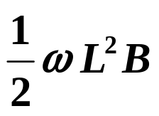


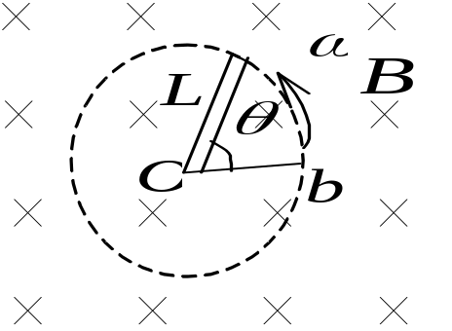
练习30 电磁感应(二)
一根长度为L的铜棒，在均匀磁场 中以匀角速度w绕通过其一
端O 的定轴旋转着， 的方向垂直铜棒转动的平面，如图所示．设
t =0时，铜棒与Ob成 角(b为铜棒转动的平面上的一个固定点)，
则在任一时刻t这根铜棒两端之间的感应电动势是：
(A)
(B)
(C)
(D)
(E)
答案：（E）

Slide 16
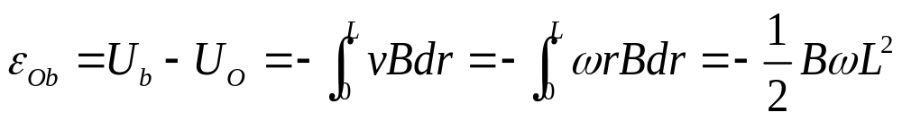
解:如图所示，在导体棒上距O点为r处取线元dl，|dl| = dr，dl的方向沿着Ob方向，其速度的大小为v = ωr，
速度v与B垂直，v×B的方向与dl的方向相反，所以dl上的动生电动势为dε = (v×B)·dl = -vBdr，
导体棒上总电动势为
ω
B
v
因为ε_{Ob} < 0, 所以U_{b} < U_{O} , 因此O点电势较高,ε_{Ob}的方向为b→O , O是电源的正极。
dr
b
r
O
L

Slide 17


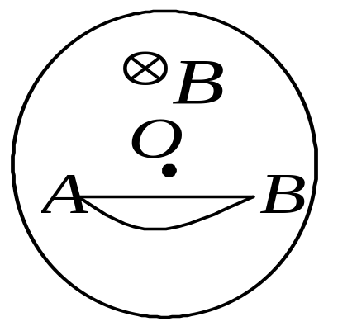



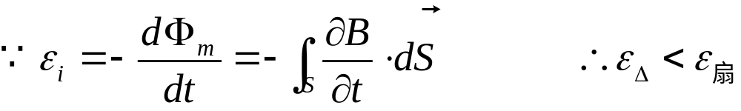
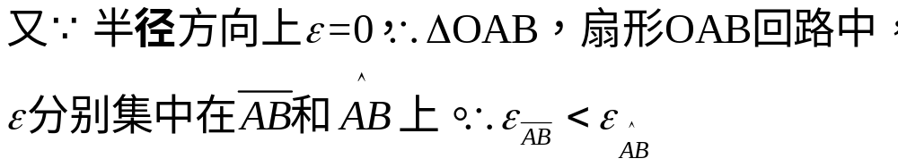
2. 在圆柱形空间内有一磁感强度为 的均匀磁场，如图所示． 的大
小以速率dB/dt变化．在磁场中有A、B两点，其间可放直导线 和
弯曲的导线 ，则
(A) 电动势只在 导线中产生。
(B) 电动势只在 导线中产生。
(C) 电动势在 和 中都产生，且二者大小相等。
(D) 导线中的电动势小于 导线中的电动势。
解：连接OA，OB ，形成△OAB，扇形OAB两个回路。
答案:D

Slide 18


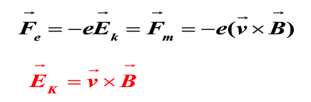
3. 一根直导线在磁感强度为 的均匀磁场中以速度 运动
切割磁力线。导线中对应于非静电力的场强（称作非静电
场强） ______。
能把正电荷从电势较低的点送到电势较高的点的作用力称为非静电力，记作F_{K}。
作用在单位正电荷上的非静电力称为非静电场电场强度，记作E_{K}.
此题中洛仑磁力提供非静电力：

Slide 19






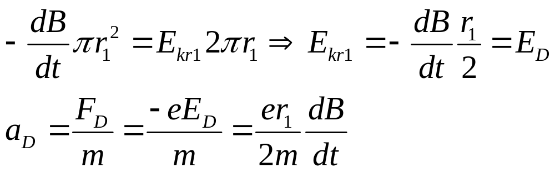
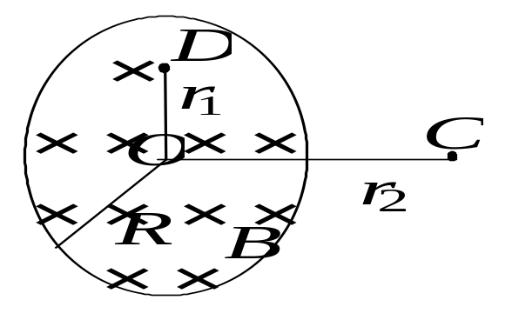

4. 如图．匀强磁场 ，垂直于纸面向里，局限于半径为R的圆柱形
空间区域，磁感强度 以dB / dt = 常量的速率增加，D点在圆柱形
空间内，到轴线距离为r1，C点在圆柱形空间外，到轴线距离为r2．
将一电子（质量为m，电荷为-e）置于D点时电子的加速度大小
__________；置于C点时电子的加速度大小 ______．
并在图中标明 和 的方向。
感生电动势：B变，回路不变
非静电力：感生电场力（涡旋电场力）
E_{感}与 构成左手螺旋关系
因螺旋管内涡旋电场的分布具有轴对称性，即距轴心等距的各点的E_{k}相等，故以r为半径作一与R同心圆形回路，积分回路的回绕方向与E_{kr}的回绕方向一致，
解：置于D点时，r=r₁,以O为圆心过D点作一闭合回路

Slide 20
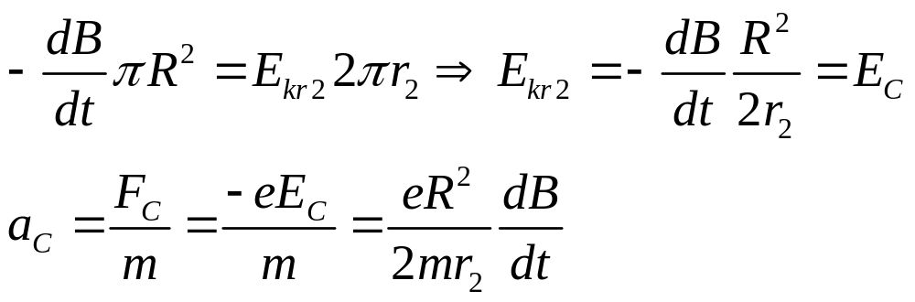


感生电动势：B变，回路不变
非静电力：感生电场力（涡旋电场力）
E_{感}与 构成左手螺旋关系
置于C点时，r= r₂＞R,以O为圆心过C点作一闭合回路,
因螺旋管外Ｂ＝０ ，故对任一回路均有

Slide 21



5. 无限长直导线载有电流I，其旁放置一段长度为l与载流导线在
同一平面内且成60°的导线．计算当该导线在平面上以垂直于载
流导线的速度 平移该导线的中点距载流导线为a时，其上的动
生电动势，并说明其方向．
当动生电动势是一段导体产生的，则动生电动势的计算方法和步骤如下
由给定的电流分布求出相应的磁场分布；
确定方向，可由右手定则或（V×B）来确定。

Slide 22














解：在距离导线r处取一线元dl，其产生的磁场
dl处的动生电动势
，
其中
方向从1→2

Slide 23








6.在半径为R的圆柱形空间存在着轴向均匀磁场（如图）有一长为2R的导体棒在垂直磁场的平面内以速度 横扫过磁场，若磁感强度
以 变化，试求导体棒在如图所示的位置处时，棒上的感应电动势。
解:
设原磁场是垂直进入圆柱形空间，即在图中为垂直纸面向里。
此时棒在垂直磁场的平面内以速度v横扫磁场时切割磁感线会
产生动生电动势
磁感应强度B变化引起磁通量变化是增大的，从而所激发的磁场方向与原磁场方向相反，
为垂直直面向外，所产生的感生电动势

